Slide 1

Формирование предпосылок естественно-научной грамотности у старших дошкольников

Slide 2

ФУНКЦИОНАЛЬНАЯ ГРАМОТНОСТЬ — способность человека использовать знания, приобретённые навыки для решения широкого спектра жизненных задач.
Виды функциональной грамотности
Читательская грамотность
Естественнонаучная грамотность
Математическая грамотность
Финансовая грамотность

Slide 3
Читательская грамотность дошкольников — это способность понимать и использовать письменные тексты, размышлять о них и заниматься чтением, чтобы достигать целей, расширять знания и возможности, участвовать в социальной жизни.

Slide 4
Формирование предпосылок естественнонаучной грамотности делится на три основных компонента:
1) Способность объяснять естественнонаучные явления на основе научных знаний
2) Способность разъяснять смысл данных и использовать их для выводов
3) Способность применять методы естественнонаучного исследования

Slide 5
ОБЪЕКТАМИ НАБЛЮДЕНИЯ МОГУТ БЫТЬ:
1. Объект живой природы (растение, животное, птица, насекомое).
2. Объект неживой природы (ручей, сосульки, камни).
3. Природное явление (гроза, метель, листопад, капель)
4. Объект или субъект социальной жизни (наблюдение за людьми определённых профессий, за общественным транспортом, за движением на дороге).

Slide 6
Наблюдения на прогулке.
Младший возраст.
Продолжительность наблюдений : 7-10 минут.
Наблюдение должно быть ярким, интересным, содержательным, несущим в себе новизну.
Вопросы задаваемые детям должны быть:
- Чёткими
- Подсказывающими (содержащими в себе ответ)
- Обращены ко всем детям («Ребята…», а затем спросить 3-4 детей)
- Нельзя задавать вопросы, требующие односложных ответов (да, нет)

Slide 7
Наблюдения на прогулке
Средний возраст.
Длительность наблюдений увеличивается до 15 минут, усложняется содержание наблюдений
Организуются наблюдения за развитием и ростом животных, растений.
Вопросы носят поисковый характер: «Почему?», «Как ты думаешь?»
-Вопросы на рассуждение
-Вопросы сравнительного характера

Slide 8
Наблюдения на прогулке
Старший возраст.
Основная тенденция познавательной деятельности детей старшего возраста — стремление к обобщению.
Формируется умение анализировать и фиксировать наблюдение в дневниках наблюдений.
Вопросы предполагают ответ – рассказ («Опишите лист : какого он цвета, формы, размера»)

Slide 9
Проект или исследование
В чем же разница между проектом и исследованием?
Проект - это организованный педагогом и самостоятельно выполняемый детьми комплекс действий, завершающихся созданием продукта.
Исследование - процесс выработки новых знаний, один из видов познавательной деятельности.

Slide 10
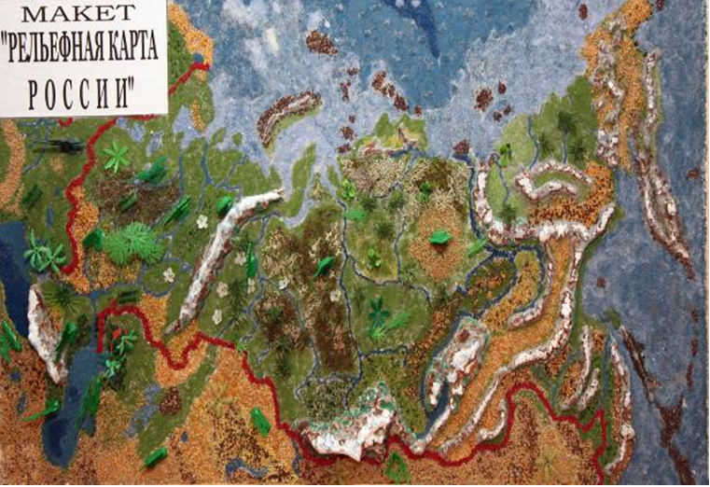

Slide 11
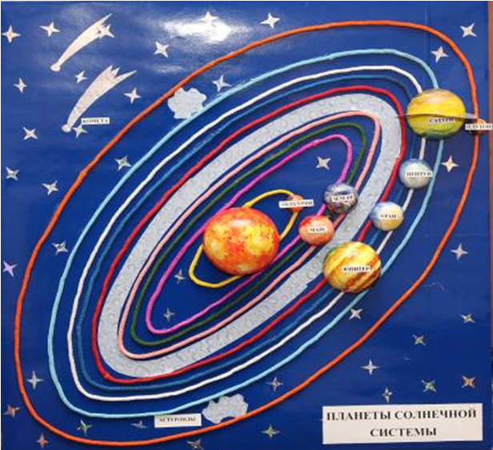

Slide 12
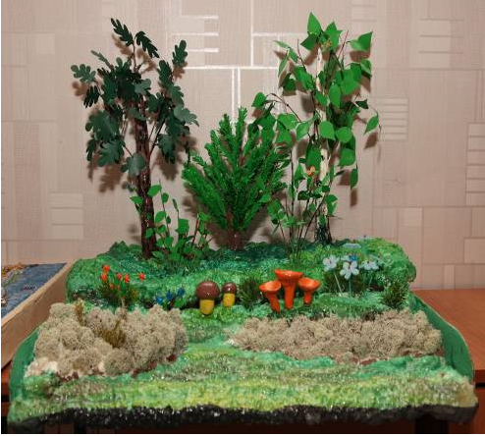

Slide 13
